Slide 1

순차 데이터

Slide 2
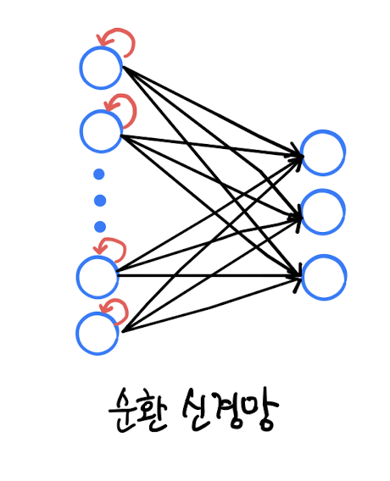
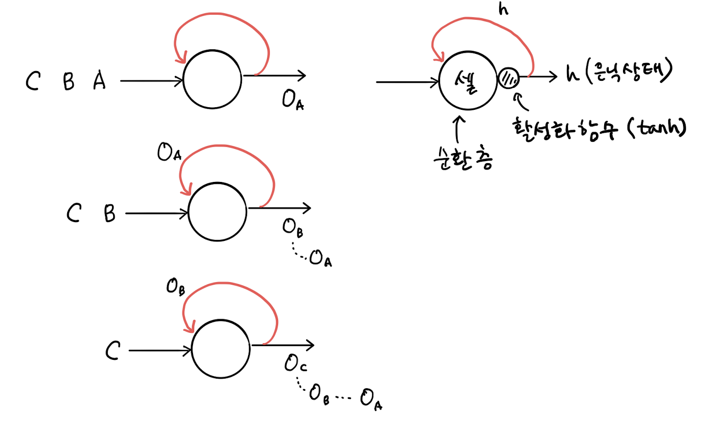
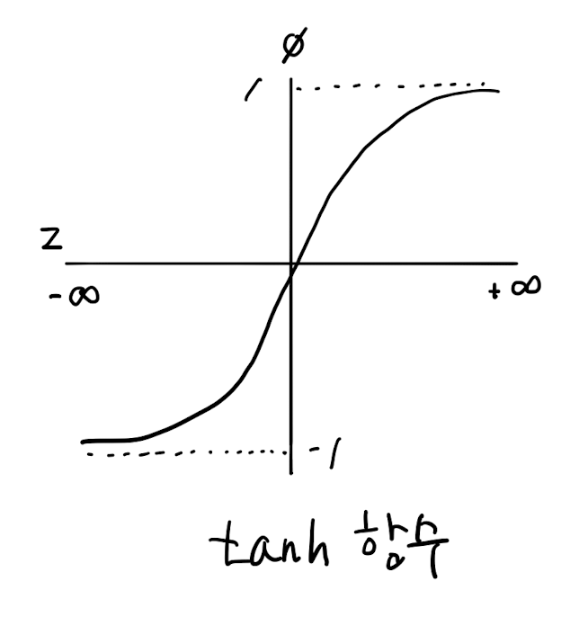
순환 신경망

Slide 3
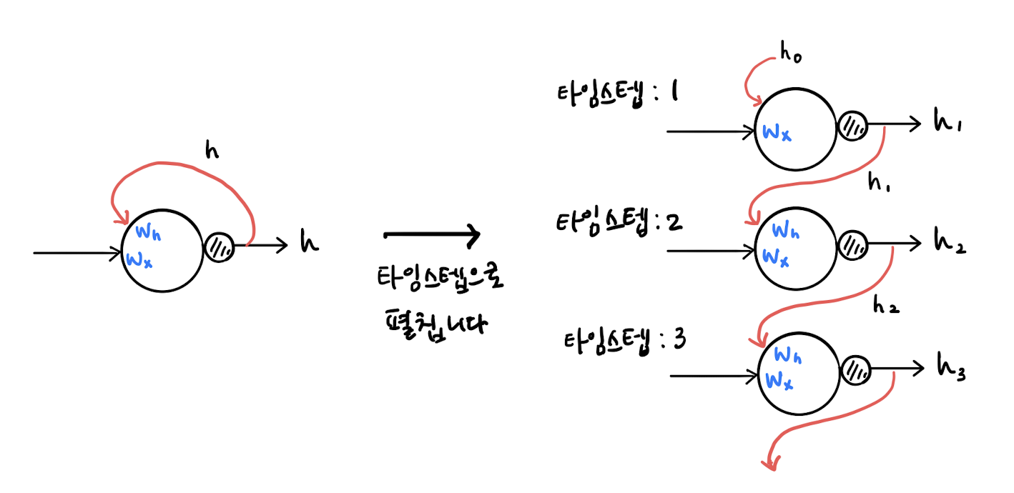
타임스텝으로 펼친 신경망

Slide 4
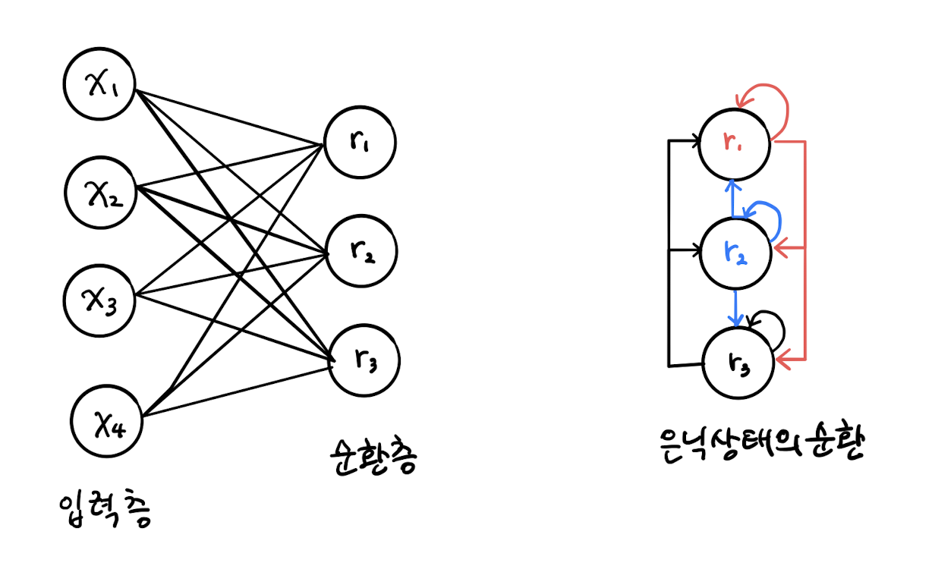
순환 신경망의 가중치

Slide 5
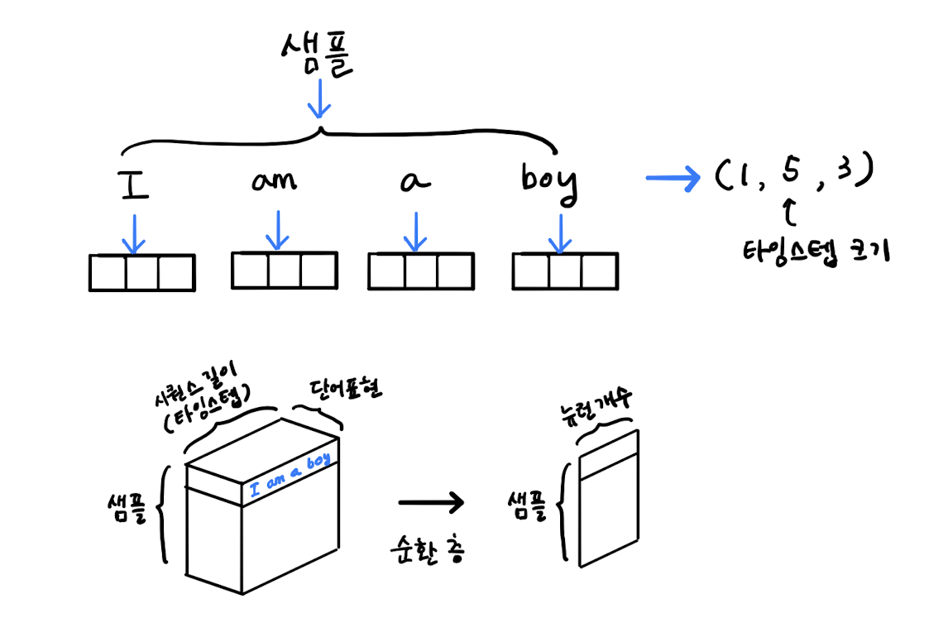
순환 신경망의 입력

Slide 6
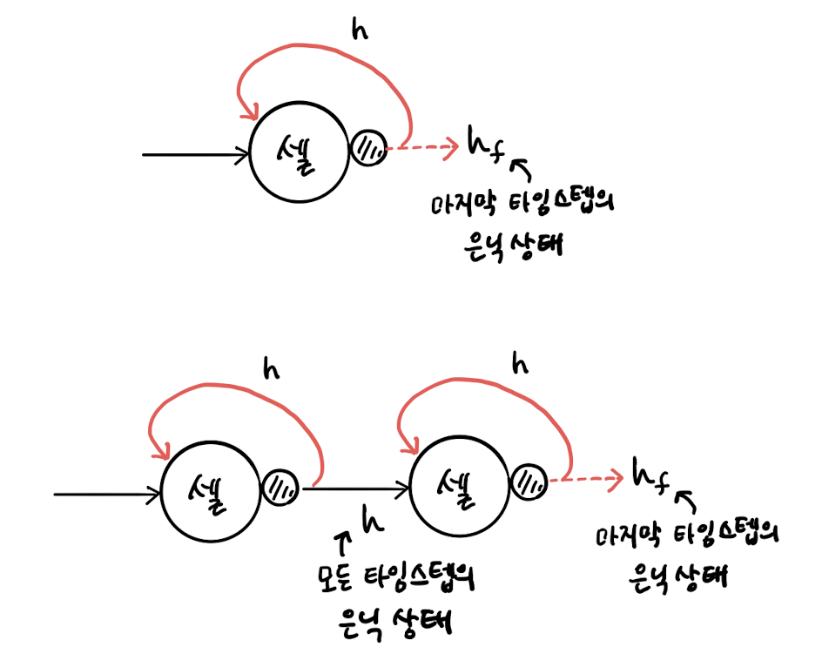
다층 순환 신경망

Slide 7
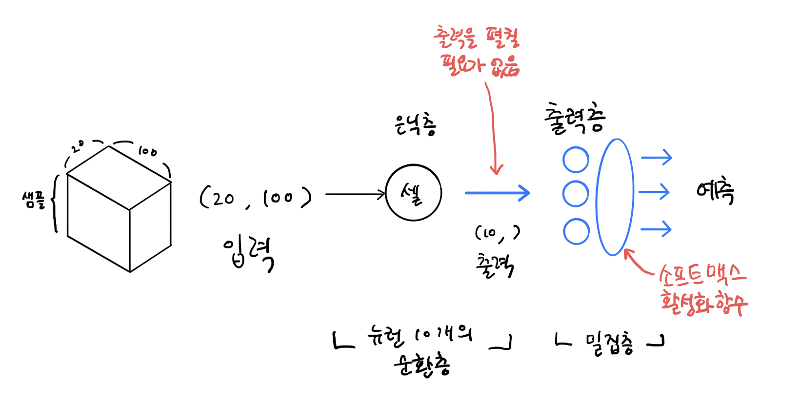
순환 신경망을 사용한 예측

